Slide 1
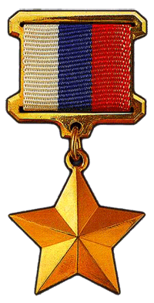
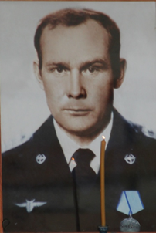
Исаев
Олег
Николаевич
14.01.1964-05.05.1996
Родился 14 января 1964 года в деревне Старый Кушкет Балтасинского района Республики Татарстан.
В 1971 году поступил в первый класс Старо-Кушкетской начальной школы. С детских лет Олег мечтал стать военным летчиком. С четвёртого по восьмой классы учился в Средне-
Кушкетской средней общеобразовательной школе. Успевал на «4» и «5».

Slide 2
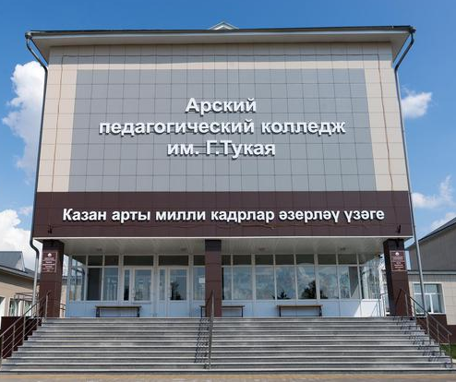
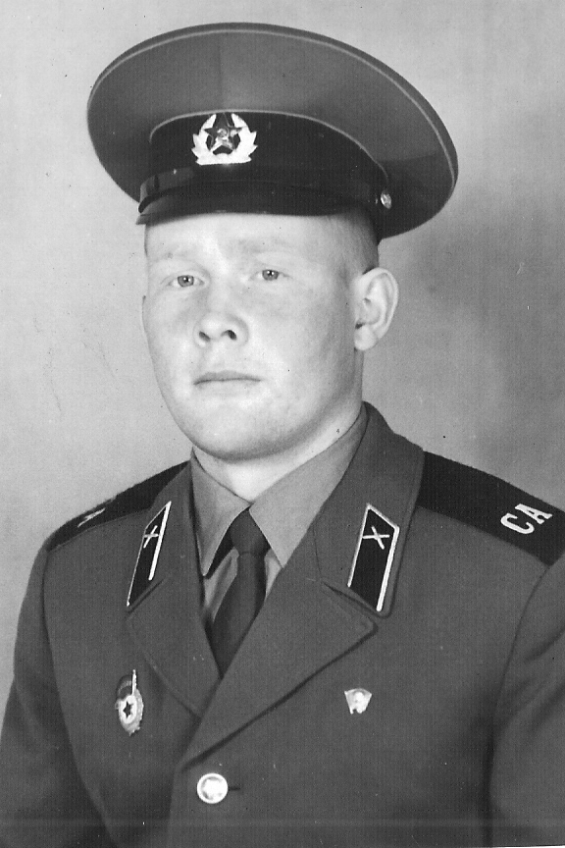
После окончания восьмого класса продолжил обучение в Арском педагогическом училище. Показал себя примерным, инициативным учащимся. Занимался лыжным спортом. Участвовал в республиканских и общероссийских соревнованиях. Получил профессию учителя начальных классов.
В 1983 году Исаев Олег Николаевич, учитель физкультуры Иштуганской восьмилетней школы, был призван в ряды Советской Армии. Отслужив полгода в Красноярске, в 1984 году поступил в Борисоглебское высшее военное авиационное училище имени В.П.Чкалова.

Slide 3
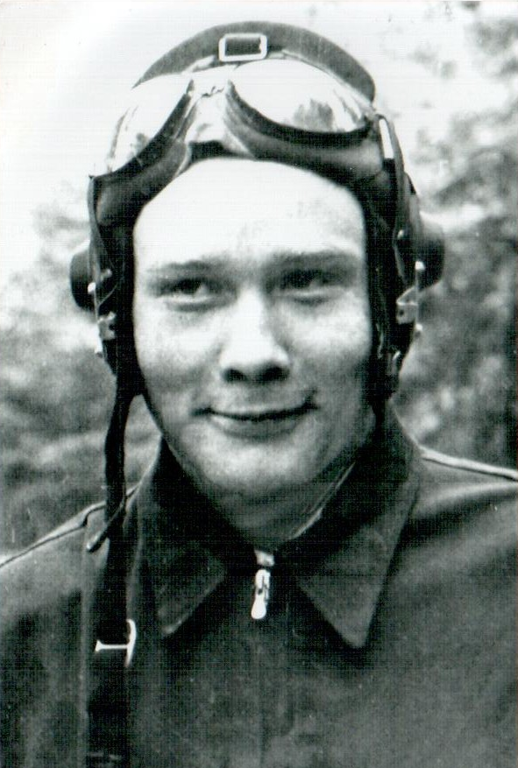
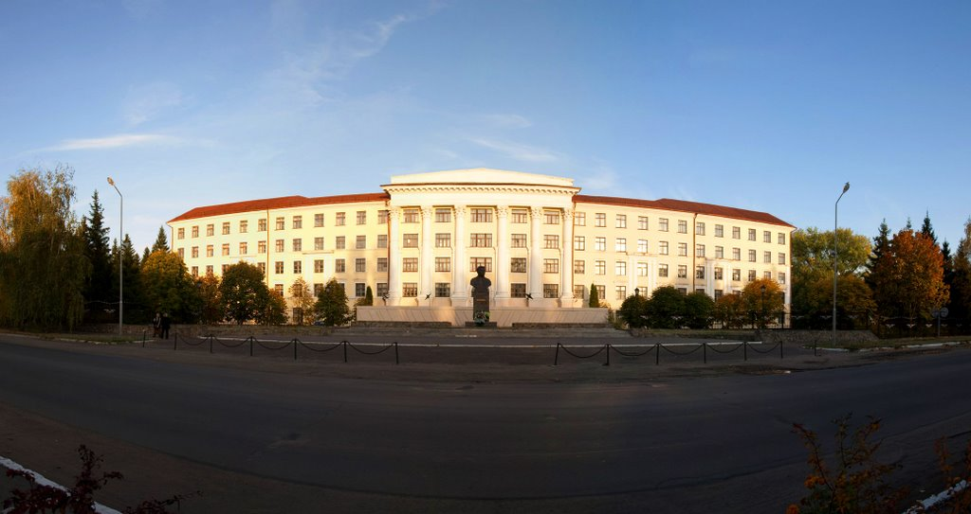
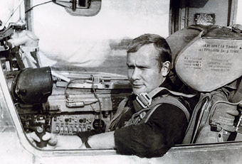
Быстро пролетели четыре года учёбы. Военный летчик - истребитель Исаев Олег в звании лейтенанта получает назначение в Северо-Кавказский военный округ. Служит в Азербайджане, затем - в Германии. Из Германии переводится в Воронеж. В середине 1990-х годов служил в 368-м отдельном штурмовом авиационном полку, дислоцированном в городе Будённовске Ставропольского края. Бывает в командировках в Таджикистане, в Афганистане и Чечне.

Slide 4
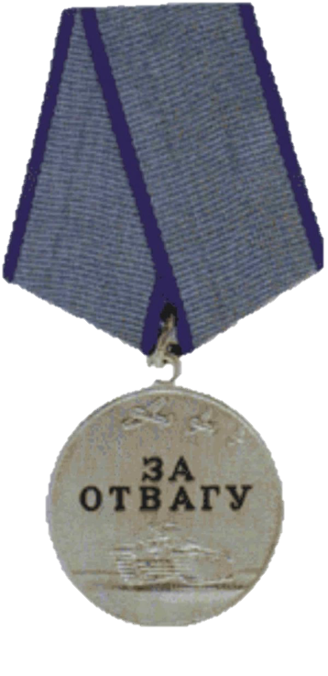
С ноября 1994 года участвовал в боевых действиях в Чеченской республике. Летал на Су-25УБ. Совершил свыше 100 боевых вылетов, уничтожил 3 танка боевиков, 15 единиц автомобильной и боевой техники, 3 зенитные ракетные установки с ракетами.
В боевом вылете 4 апреля 1996 года, когда был сбит самолёт другого лётчика полка, искусно маневрируя и ведя огонь, майор О.Н. Исаев не давал боевикам подойти к катапультировавшемуся лётчику-майору А.В.Матвиенко. Затем прикрывал огнём действия спасательного вертолёта. Товарищ был спасён.
За проявленную смелость его награждают медалью
«За отвагу». Но во избежание жестокой мести нашего
земляка засекречивают – он уже Олег Николаевич Моисеев.
За верность воинскому делу и умелое
управление боевой техникой Исаев награждается
именными часами министра обороны России.

Slide 5
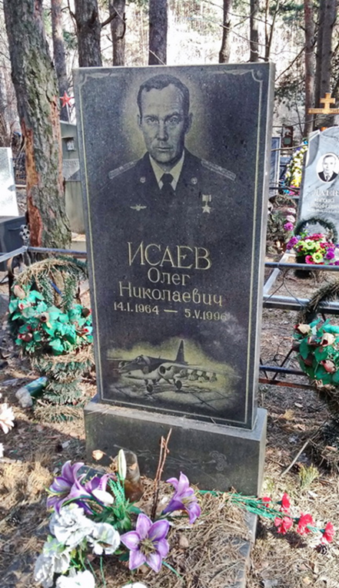
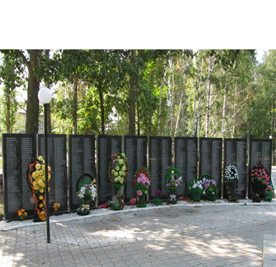
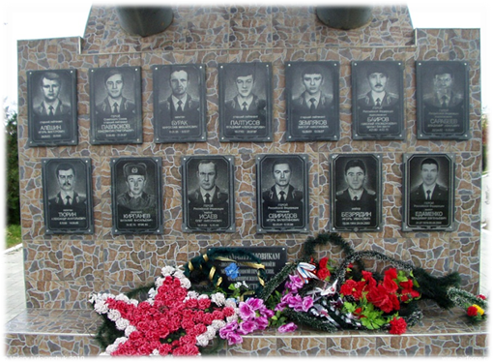
В боевом вылете 5 мая 1996 года (командир экипажа – полковник И.В.Свиридов) с воздуха обнаружил скопление боевиков в Урус-Мартановском районе Чечни. Экипаж нанёс по ним ракетно-боевой удар, в ходе которого были уничтожены 2 БТР, 2 автомашины и до 30 дудаевцев. Штурмовик был сбит ракетой из ПЗРК. Летчик направил его на скопление боевиков. Полковник Свиридов и майор Исаев успели катапультироваться, но парашюты не раскрылись. Их забрали вертолеты, но спасти жизнь экипажу не удалось, летчики погибли по дороге в госпиталь.
Исаев О.Н. похоронен на Аллее Героев в Воронеже. В этом городе у него осталась семья: жена Ирина и сын Дмитрий.

Slide 6
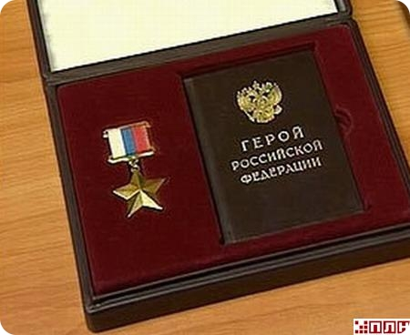
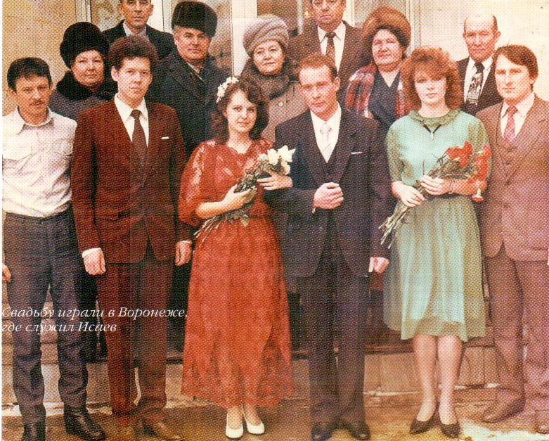
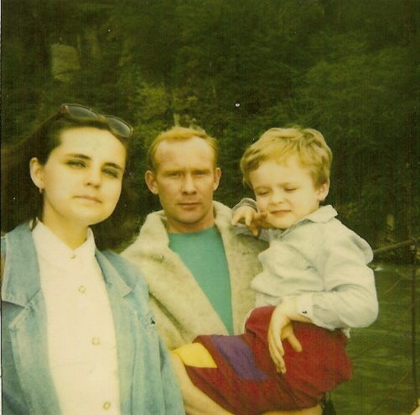
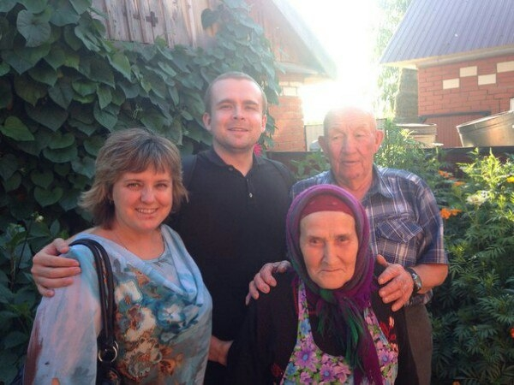
За мужество и героизм, проявленные при выполнении специального задания, Указом Президента Российской Федерации за № 866 от 26.06.1996 года Исаеву Олегу Николаевичу посмертно присвоено звание «Герой Российской Федерации» с вручением медали «Золотая звезда» (посмертно).
Свадьба Исаева О.Н.
Олег Николаевич со своей женой Ириной и сыном Дмитрием
Вдова Олега Николаевича Ирина и сын Дмитрий с родителями Героя – Верой Петровной и Николаем Степановичем Исаевыми

Slide 7
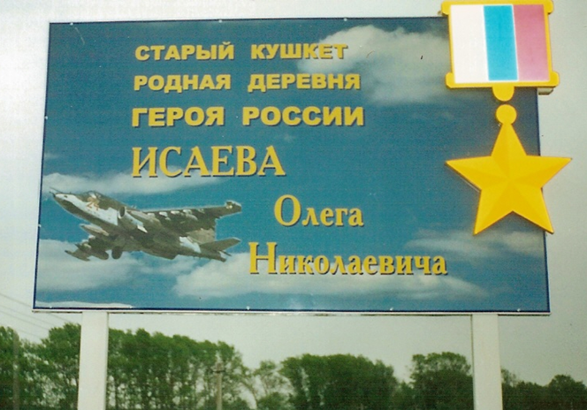
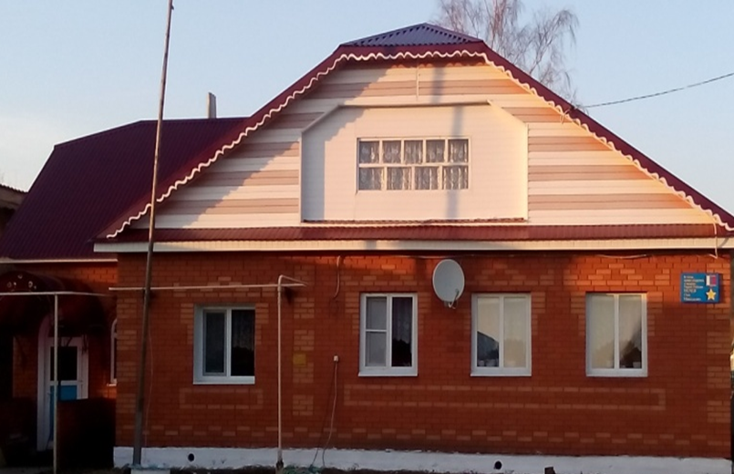
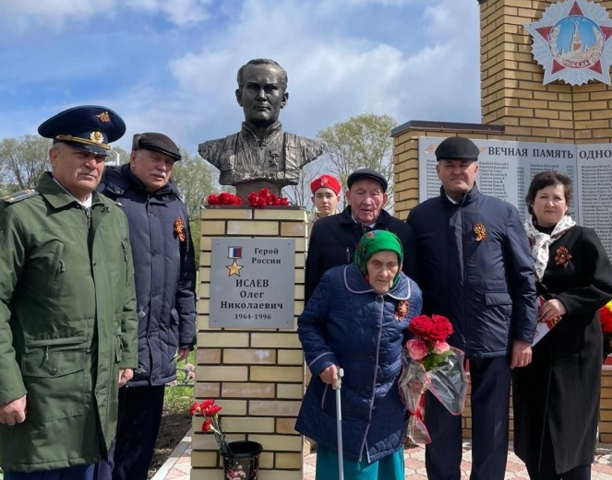
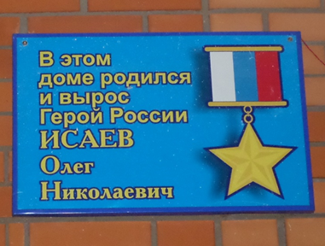
На родине Героя глава администрации Балтасинского района распорядился сделать вывеску: «Старый Кушкет - родная деревня Героя России Исаева Олега Николаевича», а на фасаде дома надпись: «В этом доме родился и вырос Герой России Исаев Олег Николаевич»
В мае 2024 года состоялось торжественное открытие бюста Героя России Исаева О.Н. возле памятника павшим в ВОВ в д.Старый Кушкет

Slide 8
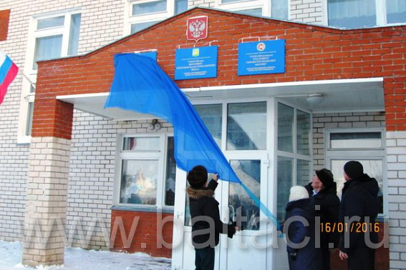
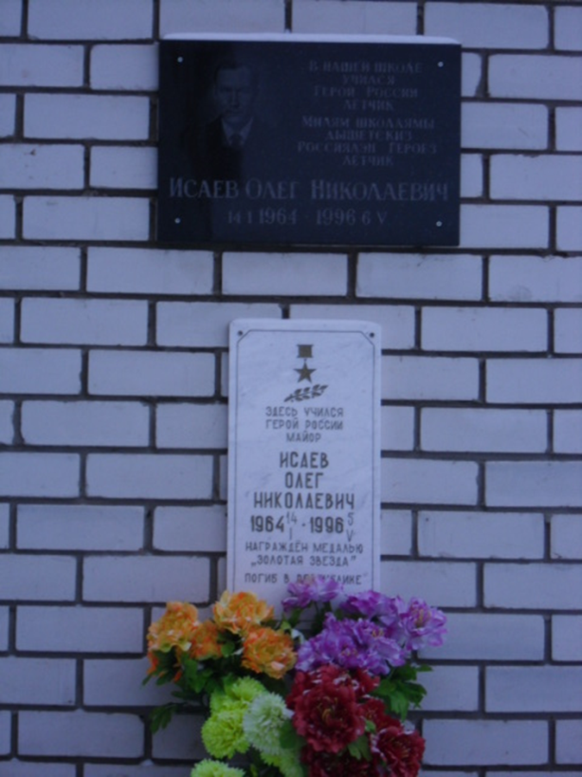
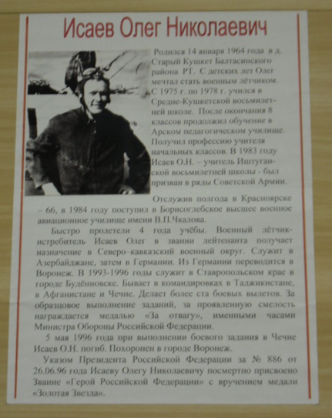
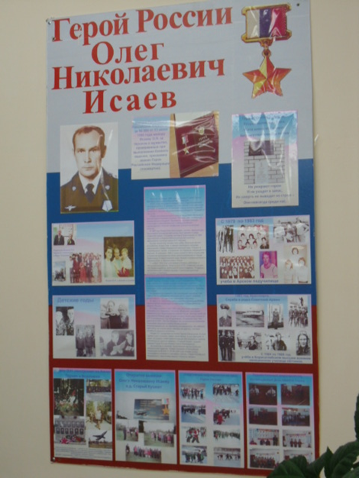
С 2016 года Средне-Кушкетская школа официально носит имя Героя России.
В кабинете ОБЖ и краеведческом музее оформлены стенды в память о Герое России.
При входе в Средне-Кушкетскую школу установлены две мемориальные доски: «В нашей школе учился Герой России – летчик – Олег Николаевич Исаев» - одна от имени участников боевых действий в Афганистане и Чечне и вторая от коллектива школы

Slide 9
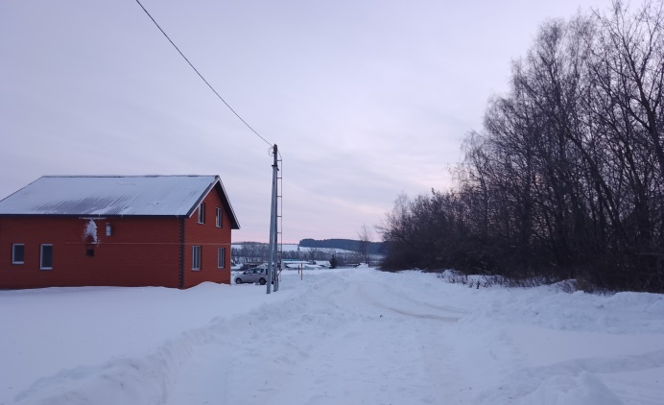
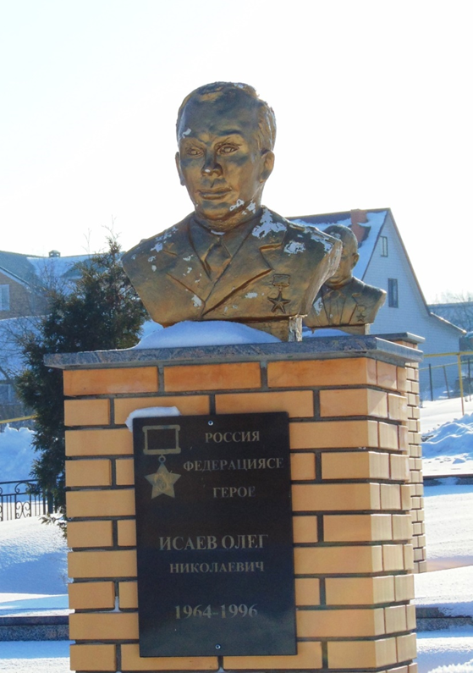
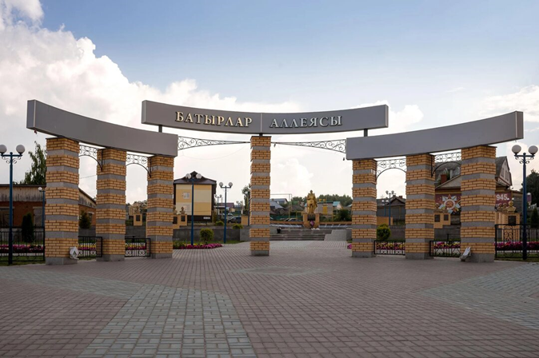
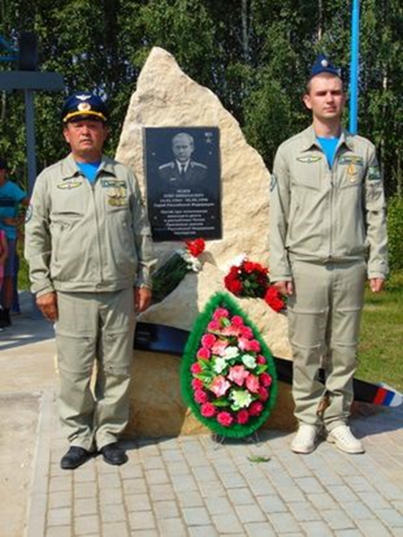
В с.Средний Кушкет и пгт.Балтаси названы улицы в честь Героя России Исаева О.Н.
В 2013 году в парке Аллея Славы установлен бюст Олега Николаевича, а в 2018 году в Парке Победы установлена стелла.

Slide 10
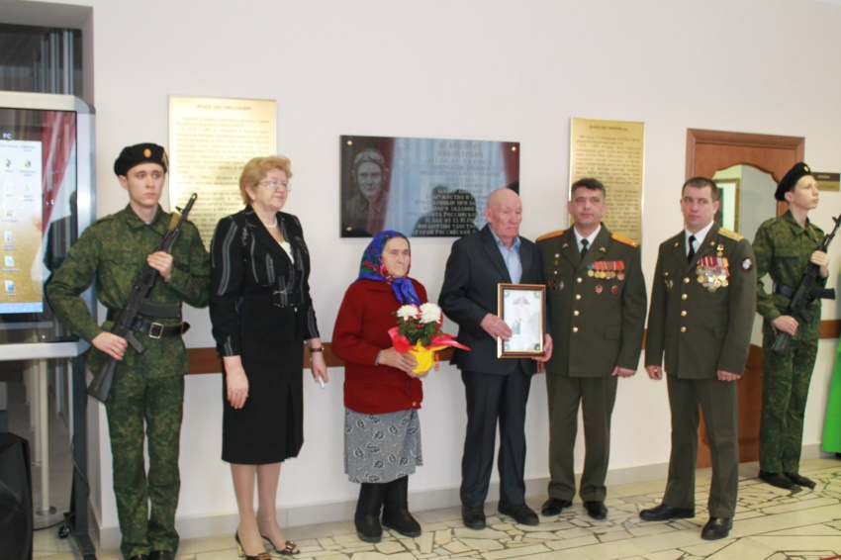
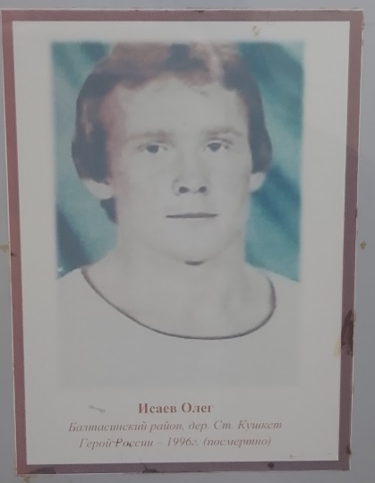
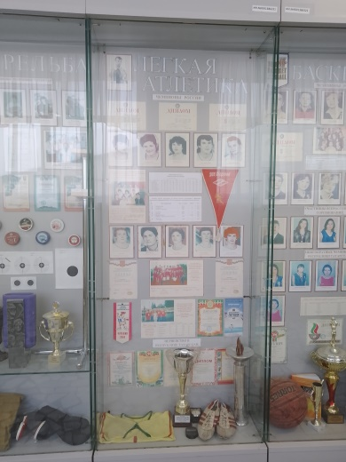
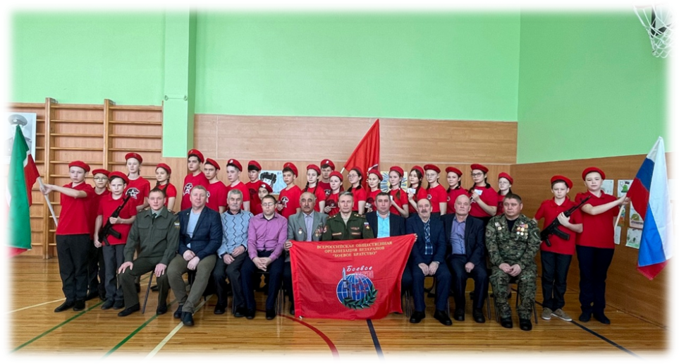
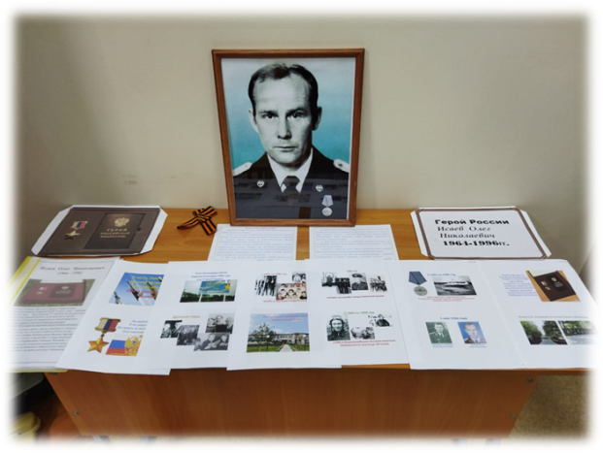
В 2013 году в Арском педагогическом колледже состоялось торжественное открытие мемориальной доски Героя России Исаева О.Н. и проводятся торжественные мероприятия в память о нем. Так же его фотография размещена на стенде, посвященной чемпионам России по легкой атлетике.
В Иштуганской средней школе Сабинского района, где он проработал учителем физкультуры, в школьном музее создан уголок, а Юнармейский отряд назван «Юнармейский отряд имени Героя России Исаева О.Н.»

Slide 11
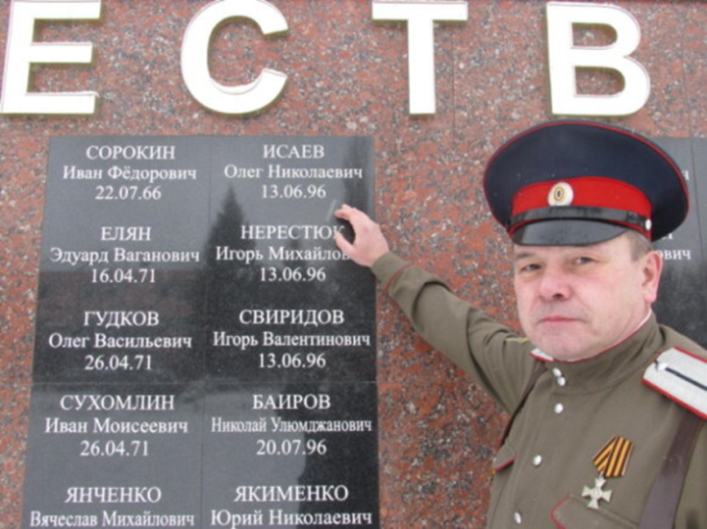

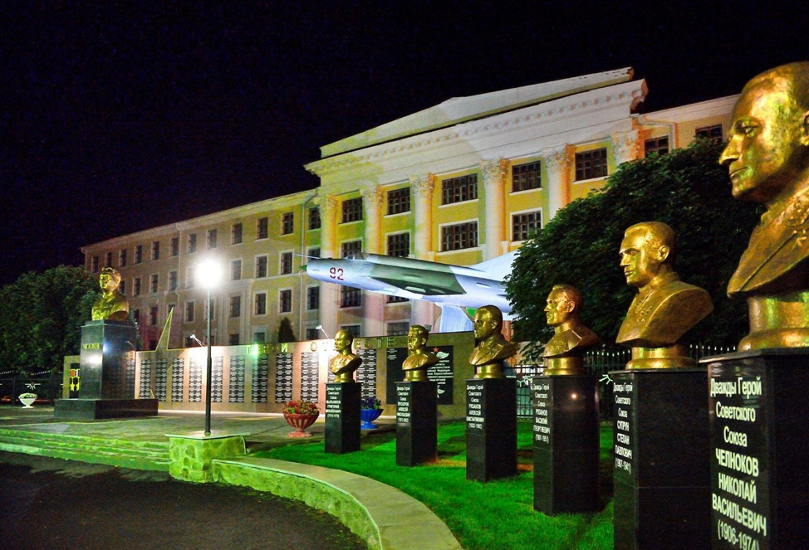
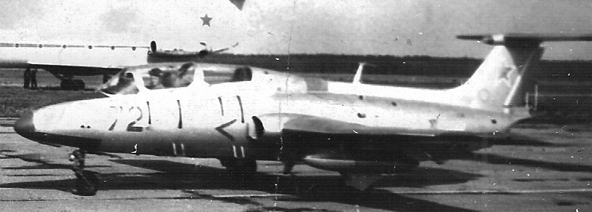
В 2015 году его имя увековечено на памятной стене перед Борисоглебским высшим военным авиационным училищем имени В.П.Чкалова.

